Slide 1
etap 3 materiały pomocnicze

Slide 2
Analiza pięciu sił Portera
Analiza sektora działalności danej firmy przez zbadanie 5 czynników kształtujących jego atrakcyjność dla bieżących i przyszłych inwestorów
Zalety:
Pozwala określić obecną i przewidywaną w przyszłości rentowność sektora
Pozwala zrozumieć zachowania konkurentów i ich wpływ na pozycję przedsiębiorstwa
Tworzy podstawę do oceny mocnych i słabych stron oraz skuteczności stosowanej przez przedsiębiorstwo strategii
Jest podstawą do pozycjonowania i budowy strategii konkurencji
Pozwala określić najlepszy moment i sposób wejścia/wyjścia do/z sektora
Pozwala inwestorom na wyszukiwanie branż i sektorów o dobrych perspektywach, zanim znajdą one odzwierciedlenie w cenach akcji

Slide 3
Analiza pięciu sił Portera
Intensywność konkurencji wewnątrz sektora i w efekcie jego rentowność określają relacje między następującymi czynnikami:
Siła przetargowa dostawców i możliwości wywierania przez nich nacisku na przedsiębiorstwa z danego sektora
Siła przetargowa nabywców i możliwości wywierania przez nich nacisku na przedsiębiorstwa z danego sektora
Rywalizacja między przedsiębiorstwami sektora
Groźba pojawienia się nowych producentów
Groźba pojawienia się substytutów

Slide 4
Analiza pięciu sił Portera
Siła przetargowa dostawców i nabywców
Jeśli dostawcy są bardziej skoncentrowani niż sektor, to mogą podnosić ceny dostaw, obniżać ich jakość czy zmieniać warunki dostaw co będzie skutkowało obniżeniem rentowności sektora. Natomiast przedsiębiorstwo o silnej pozycji w sektorze może próbować zwiększyć swoją siłę przetargową i zagrozić zmianą dostawcy.
Im wyższy stopień koncentracji sektora dostawcy względem sektora odbiorcy, tym większa jest jego siła oddziaływania – przykład – dostawca: koncern coca-cola, zaopatrujący sieć hurtowni i restauracji może dyktować warunki dostaw rozproszonym odbiorcom; odbiorca: koncern samochodowy – tysiące dostawców i kooperantów muszą dostosować się do wymagań i stylu pracy swojego odbiorcy
Jeśli dostawca ma świadomość, że od jego produktu zależy jakość wyrobu klienta, będzie się starał wykorzystać to w negocjowaniu warunków dostaw. Pozycja dostawcy czy odbiorcy jest tym silniejsza, im bardziej niepowtarzalny, unikatowy jest jej wyrób czy stosowana technologia

Slide 5
Analiza pięciu sił Portera
Rywalizacja między przedsiębiorstwami sektora – w analizie polega na określeniu jego struktury i sposobu podziału, w jaki konkurujące ze sobą przedsiębiorstwa podzieliły między siebie rynek
Koncentracja sektora – analiza udziału w rynku głównych jego graczy; przykład – jeśli trzech głównych producentów piwa skupia 60% udziałów – to oligopolistyczna struktura sektora, co działa zniechęcająco na inwestorów
Duża liczba firm o małych zrównoważonych udziałach w rynku stwarza w sektorze warunki podobne do wolnej konkurencji
Silna koncentracja sektora – przykład – w Polsce: telekomunikacja przewodowa, przewozy kolejowe, produkcja paliw
Sektor rozproszony – przykład – w Polsce: produkcja mięsa, sektory przetworów mlecznych, handlu hurtowego, hotelarstwa
Gdzie szukać informacji? np. raporty branżowe w prasie

Slide 6
Analiza pięciu sił Portera
Groźba pojawienia się nowych producentów/produktów i substytutów
Produkt nowy – jest odmianą produktu wytwarzanego w sektorze, ma takie same lub podobne cechy użytkowe, różni się opakowaniem, znakiem firmowym, jakością i wyglądem
Substytut – produkt zastępczy – jest w sensie technologicznym zupełnie innym produktem, ale pełni podobną lub szerszą funkcję użytkową i zaspokaja podobną potrzebę klienta
np. kawa rozpuszczalna – kiedy pojawiła się na rynku była nowym produktem w stosunku do kawy ziarnistej, ale substytutem dla sprzętu do mielenia i parzenia kawy; telewizory – substytut dla kina
Groźba pojawienia się nowych producentów/produktów – największa w sektorach młodych, o dużej dynamice popytu, w których kliencie nie przyzwyczaili się jeszcze do określonych wzorów, marek
Groźba pojawienia się substytutów – wzrasta ze starzeniem się sektora, gdy następuje znudzenie klientów produktem, a postęp techniczny podsuwa nowe technologie i wynalazki, lepiej zaspokajające potrzeby klientów
Bariery wejścia/wyjścia z/do sektora (formalne, celne, brak dostępu do kanałów dystrybucji, wysoki poziom technologiczny) – im mocniejsze tym groźba konkurencji zewnętrznej niższa

Slide 7
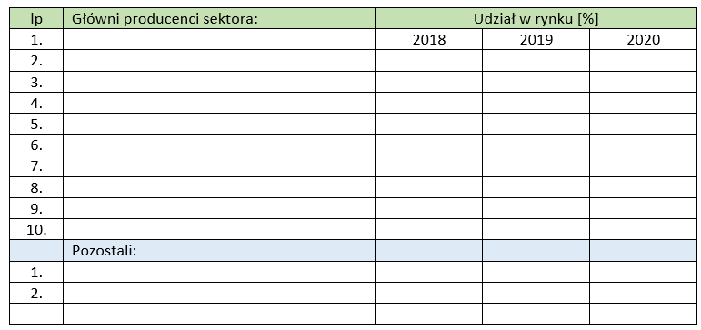
Analiza atrakcyjności sektora według modelu pięciu sił Portera
Analiza struktury wewnętrznej sektora, w którym działa opisane przedsiębiorstwo; wpisanie 10 przedsiębiorstw mających najwyższe obroty i określenie ich udziałów w rynku w ostatnich 3 latach (jeśli sektor jest bardzo rozproszony – określenie udziałów grup producentów).

Slide 8
Analiza atrakcyjności sektora według modelu pięciu sił Portera
2. Określenie groźby pojawienia się nowych konkurentów:
jak duże są bariery wejścia (ekonomiczne i biurokratyczne) do sektora i co się składa na koszt wejścia; jak duża jest możliwość zwalczania nowych producentów przez przedsiębiorstwa sektora?
jaka jest bieżąca i przyszła rentowność sektora?
w jakiej fazie życia znajdują się najważniejsze wyroby sektora, ile lat życia mają przed sobą?
czy obecnie sektor jest oceniany przez inwestorów za atrakcyjny i czy jest duże zainteresowanie wejściem do niego?
którzy inwestorzy mają możliwość pokonania barier wejścia do sektora i staną się w najbliższych latach jego uczestnikami?,.
3. Określenie groźby pojawienia się substytutów:
Jakie substytuty produktów sektora występują obecnie i jaką część popytu zaspokajają?
Jakie substytuty pojawią się w przyszłości i w jakim stopniu będą zagrażały rozwojowi sektora?
Jaka jest możliwość podjęcia produkcji substytutów przez producentów badanego sektora?

Slide 9
Analiza atrakcyjności sektora według modelu pięciu sił Portera
4. Określenie siły oddziaływań dostawców – dokonaj segmentacji (podziału) dostawców, wyróżniając grupy jednorodne, przyjmując jako kryterium rodzaj produktów, wielkość dostawcy, kierunek geograficzny lub inne, charakterystyczne dla danego sektora. Następnie, biorąc pod uwagę 7 czynników wymienionych w modelu konkurencji Portera, oceń w punktach (0 do 5) siłę oddziaływania każdej z grup dostawców. Który z dostawców ma największą siłę oddziaływania, a których dostawców można zmienić lub zdominować? – na podstawie 7 czynników wymienionych w Modelu konkurencji Portera
5. Określenie siły oddziaływań nabywców – dokonanie segmentacji rynku, wyróżniając wśród nabywców jednorodne grupy według kryterium kierunku i sposobu sprzedaży, kierunku geograficznego, udziału w rynku, itp.
Ocena siły oddziaływania każdej grupy nabywców, opierając się na kryteriach z modelu konkurencji Portera: Od której grupy klientów zależy przede wszystkim rozwój sektora, a która grupa stwarza najwięcej trudności? – na podstawie 7 czynników wymienionych w Modelu konkurencji Portera

Slide 10
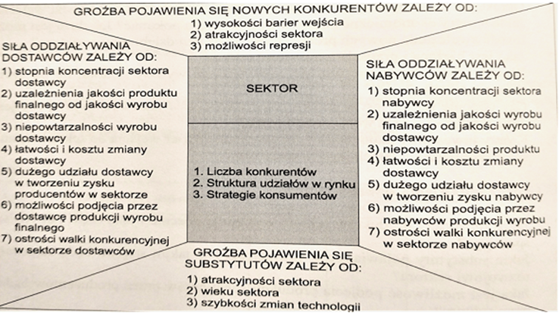
Analiza siły dostawców i odbiorców: 7 czynników w Modelu konkurencji Portera

Slide 11
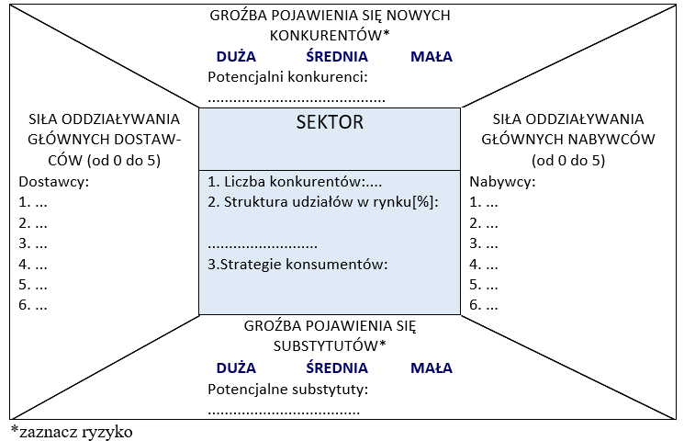
Analiza atrakcyjności sektora według modelu pięciu sił Portera
6. Wyniki analiz należy przedstawić na rysunku (uzupełnić model):
Tutaj można wkleić wykres kołowy np. z podziałem % rynku

Slide 12
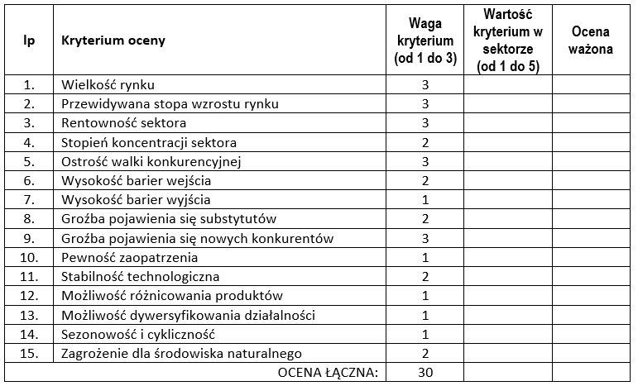
Punktowa ocena atrakcyjności sektora
Model konkurencyjności – ocena jakościowa
Ocena punktowa – ocena ilościowa na podstawie wyników analizy atrakcyjności sektora według Portera – wykorzystując tabelę:

Slide 13
Punktowa ocena atrakcyjności sektora
Ocena każdego z 15 kryteriów – punkty od 1 do 5 – czy wartość kryterium kształtuje się w sposób korzystny czy niekorzystny dla danego sektora? /im korzystniejszy wpływ, tym wyższa ocena/
Obliczenie i wpisanie oceny ważonej
Podsumowanie otrzymanych wyników i wnioski
Uwaga:
Ukończone zadanie 2 (każde zadanie/etap projektu) to takie, które zawiera wnioski z przeprowadzonej oceny sektora (po analizie jakościowej, ilościowej oraz łącznie), w którym działa opisane przedsiębiorstwo.

